Slide 1
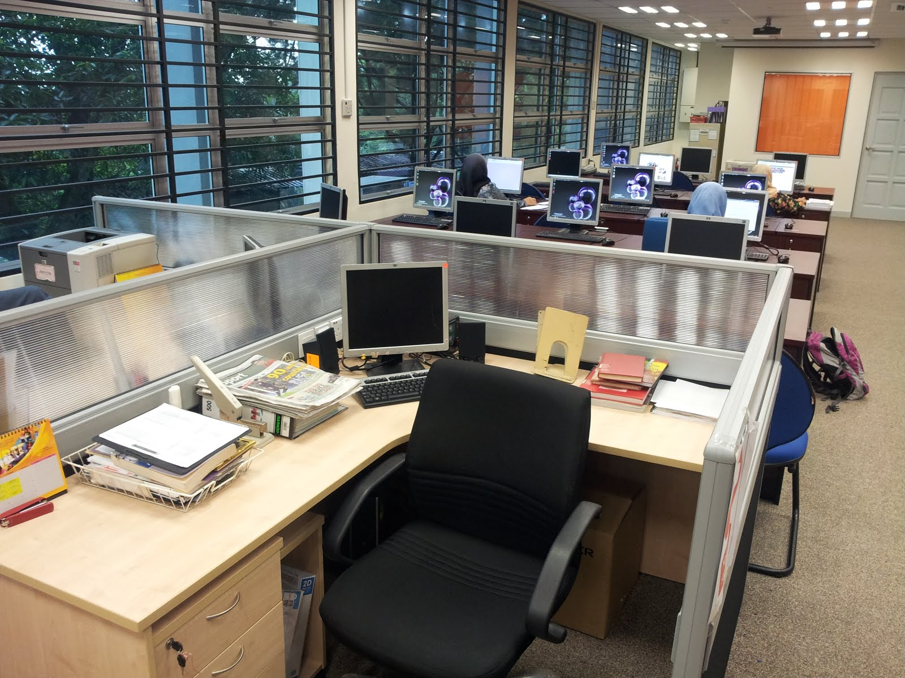

PT. INOVASI DIGITAL NUSANTARA
"Solusi Teknologi untuk Masa Depan Bisnis"

Slide 2
DAFTAR ISI
👤 Profil Perusahaan
📦 Produk Data Penjualan
📈 Kontribusi Penjualan Produk
🎬 Video Company Profile
👥 Tim Kami

Slide 3

PROFIL PERUSAHAAN
Tentang Kami PT Inovasi Digital Nusantara merupakan perusahaan yang bergerak di bidang pengembangan aplikasi, website, dan sistem informasi untuk bisnis modern.
Visi:
Menjadi perusahaan teknologi terpercaya di Indonesia.
Misi:
Inovasi, Kualitas, Pelayanan.

Slide 4
PRODUK DATA PENJUALAN
CloudSync
Penyimpanan Cloud untuk perusahaan
AI Assistant
Chatbot berbasis AI
ERP Smart
Sistem ERP berbasis web
SecureNet
Solusi keamanan jaringan

Slide 5
KONTRIBUSI PENJUALAN PRODUK
Produk | Q1 | Q2 | Q3 | Q4
CloudSync | 180 | 220 | 250 | 300
ERP Smart | 150 | 170 | 210 | 240
AI Assistant | 90 | 130 | 180 | 250
SecureNet | 120 | 145 | 170 | 210

Slide 6

VIDEO COMPANY PROFILE
Klik tombol Play untuk memutar video.

Slide 7
TIM KAMI
CEO
Marketing
IT
HR
Finance
BR

Slide 8
TERIMA KASIH
Mari Bekerja Sama!
📧 info@idn-tech.co.id
☎ (021) 555-1234
🌐 www.idn-tech.co.id
Scan QR Code untuk informasi lebih lanjut

